Slide 1
인공지능 기초 강의
1주차 – 기계학습 기초

Slide 2
Plan
1. ML Basic
2. Neural Network basic
3. MLP & Pytorch
4. Regularization
5. CNN
6. Data augmentation
7. RNN
8. Attention

Slide 3
Recommendation
(ML) Mathematics for machine learning (Marc Peter Deisenroth)
- (ML) Machine Learning : A Probabilistic Perspective (Kevin P. Murphy)
(ML) Pattern Recognition and Machine Learning (Bishop)
(DL) Dive into Deep Learning
(DL) Deep Learning (Ian Goodfellow)

Slide 4
목차
1. 인공지능 개념
2. Machine Learning Task
3. Model Capacity(수용력)
4. 추정
5. 학습 알고리즘

Slide 5
인공지능 개념
딥러닝
머신러닝
인공지능

Slide 6
인공지능 개념
딥러닝
머신러닝
인공지능

Slide 7
인공지능 개념
인공지능 <- 가장 포괄적 개념
컴퓨터를 통한 학습이나 문제해결
기계학습 <- 데이터를 통한 스로로 학습
딥러닝 <- 데이터의 특징을 계층화해 복잡한 특징을 학습가능 하도록 함.

Slide 8
인공지능 개념 - 학습 기법
지도 학습
Supervised learning
비지도 학습
Unsupervised
learning
데이터에 대한 원하는 출력 값
레이블이 존재

Slide 9
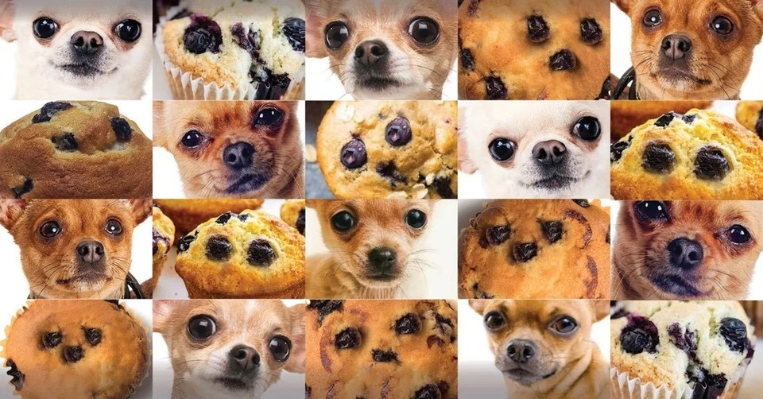
Machine Learning Task - classification
입력을 카테고리로 “분류”
Image credit : http://www.nextliteracy.co.kr/news/articleView.html?idxno=175

Slide 10
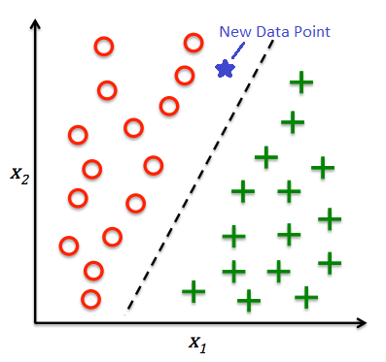
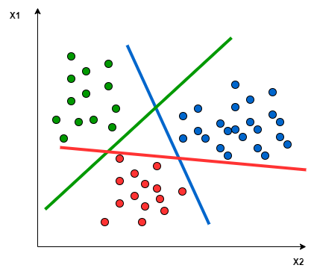
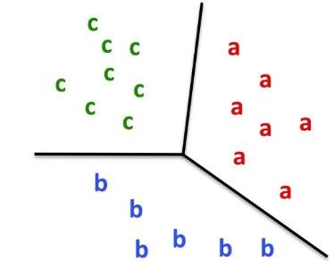
Machine Learning Task - classification
binary
multinomial

Slide 11
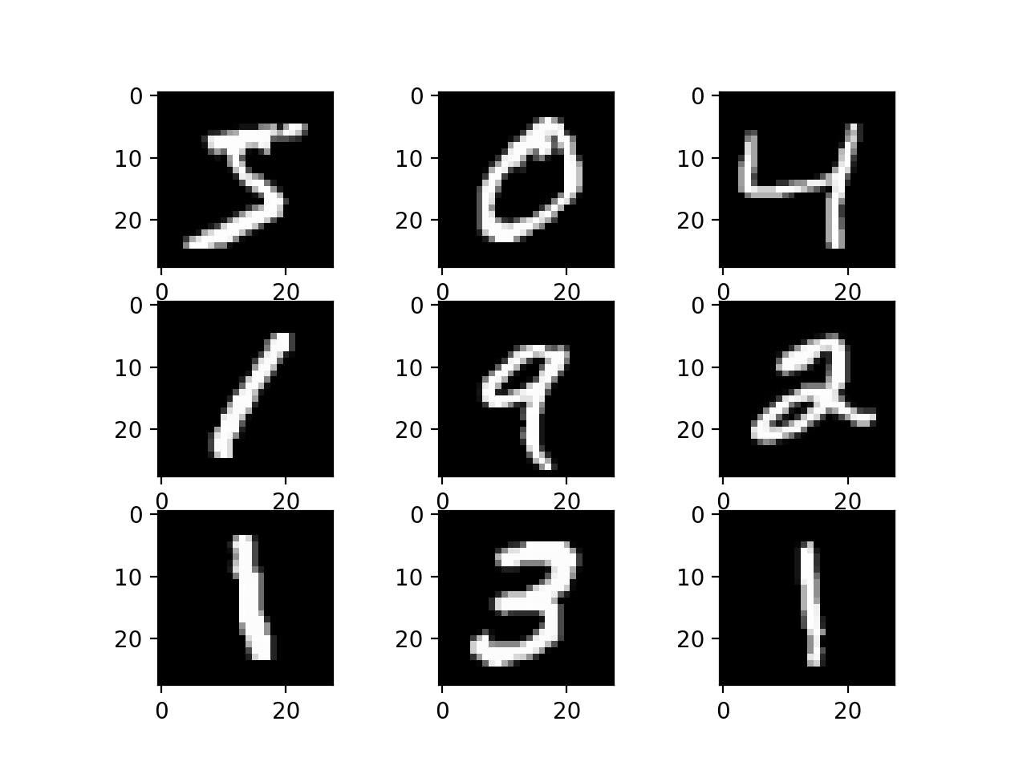
Machine Learning Task - classification
binary
Multinomial(MNIST)

Slide 12
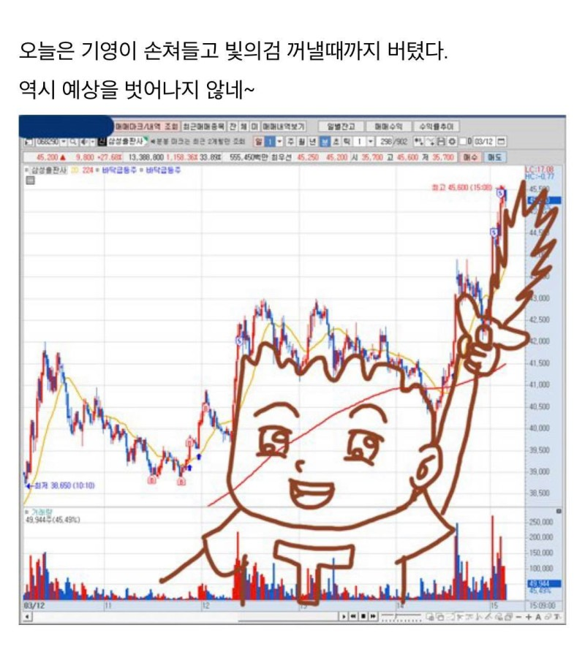
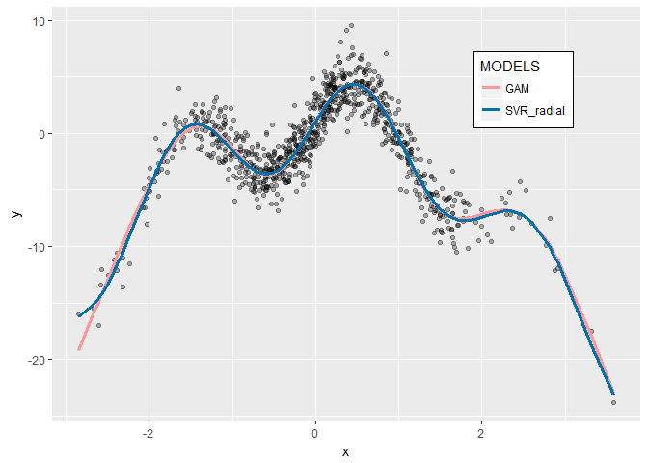
기계학습 알고리즘 Task - regression
입력데이터에 대한 연속적인 값 예측

Slide 13
기계학습 알고리즘 Task
데이터를 입력 받고 결과를 출력하는 일종의 모델
기계학습 모델
Y = F(x)

Slide 14
모델의 수용력(Capacity)
Test Data Set
Train Data Set 을 이용하여 학습한 모델이
새로운 데이터에 대해서도 잘 작동할까? (일반화)
모델
Train Data Set

Slide 15
모델의 수용력
전체 데이터 분포
Train data
자료 생성 i.i.d 분포
Test data

Slide 16
모델의 수용력
Overfitting : train data set에 대해 과대적합되어 test 셋과 괴리 증가
Underfitting : 학습이 부족
함수 알고리즘이 선택할 수 있는 가설 공간의 크기에 따라 수용력이 결정됨

Slide 17
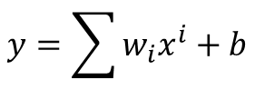
모델의 수용력 – 회귀 예제
$$y=\sum{w_{i}x^{i}}+b$$

Slide 18
모델 수용력
Regularization 을 통한 완화
최적
Test 오차
Train 오차

Slide 19


추정 – point estimate
점 추정 : 어떤 미지 분포에 대한 근사적인 하나의 단일 값 도출
x 데이터셋 집합이 있을 때 함수 f 는 data distribution 에 대한 단일 추정 값을 반환
$$f\left(x , θ \right)=y$$
$$f\left(x_{1} ,x_{2} ,x_{3} …\right)= \hat{θ}$$
데이터 분포는 무작위 과정을 통해 얻기에 점 추정 값 또한 random variable

Slide 20
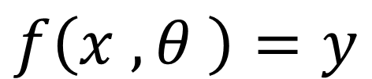
추정 – function estimate
$$f\left(x , θ \right)=y$$
x 에서 y를 출력하는 수 많은 함수 중 한 가지를 점 추정
여기서 함수를 이루는 파라미터를 점 추정

Slide 21
추정 – 편향과 분산
편향
분산

Slide 22
Bias – Variance Tradeoff
편향과 분산은 그 원천이 동일하지 않고 일종의 교환 관계에 존재
최적
Test 오차
Train 오차

Slide 23
Bias – Variance Tradeoff
Bias는 잘못된 가정으로 인해 발생
높은 편향은 피처와 타겟 간의 관계 자체를 모델이 제대로 학습 하지 못할 경우 발생한다.
Underfitting
Variance 는 데이터의 무작위 노이즈로 인해 발생
높은 분산은 출력 성능에 큰 영향을 줌
Overfitting
일반적으로 수용력이 커질수록 편향은 작아지고 분산은 커지는 경향이 존재

Slide 24
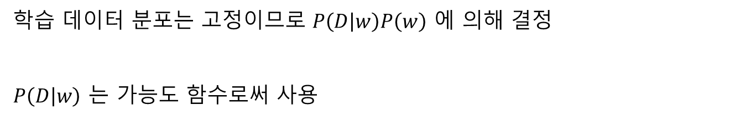

추정 – 베이즈 정리
w를 함수의 매개변수 (함수 추정)
D를 학습 데이터 분포
$$P\left(w | D\right)= \frac{P\left(D | w\right)P(w)}{p(D)}$$
학습 데이터 분포는 고정이므로 $P\left(D | w\right)P\left(w\right)$ 에 의해 결정
$P\left(D | w\right)$ 는 가능도 함수로써 사용

Slide 25
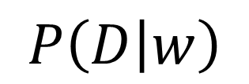
추정 – 빈도적 관점과 베이지안적 관점
반복가능한 임의의 사건의 빈도수 라는 관점 : 빈도적 관점
확률의 통한 불확실성의 정량화 : 베이지안적 관점
빈도적 관점에서 likelihood는 고정적인 w 에 따른 추정값
얻은 데이터 집합 간의 오차를 최소화 하는 형태로 w를 최적화
$$P\left(D | w\right)$$
베이지안적 관점에서 Data distribution은 고정적
매개변수의 불확실성을 통해 w를 최적화

Slide 26
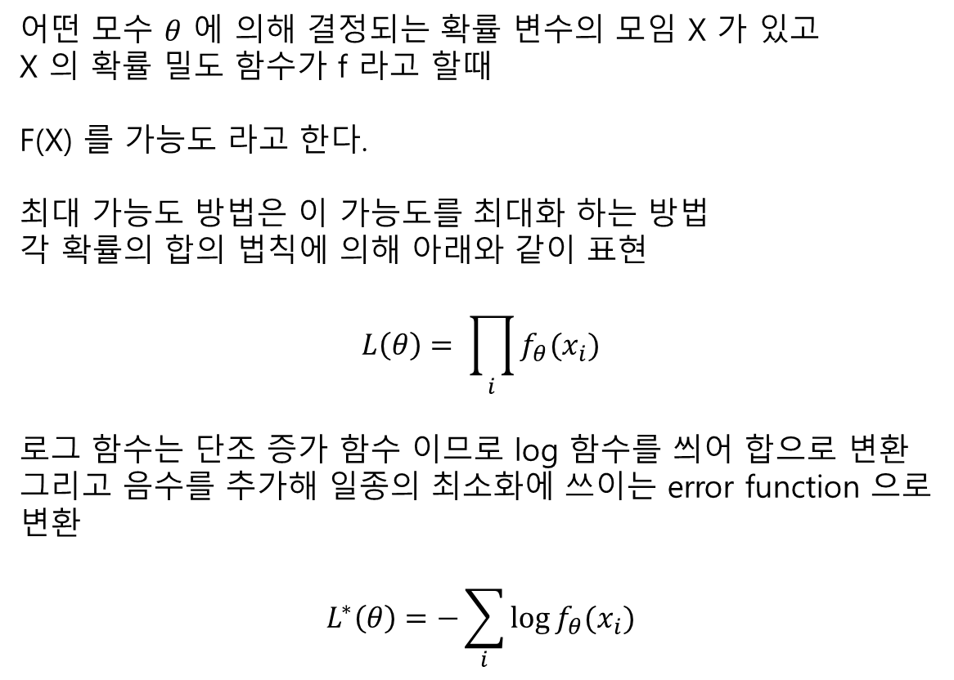
추정 - 최대 가능도
어떤 모수 $θ$ 에 의해 결정되는 확률 변수의 모임 X 가 있고
X 의 확률 밀도 함수가 f 라고 할때
F(X) 를 가능도 라고 한다.
최대 가능도 방법은 이 가능도를 최대화 하는 방법
각 확률의 합의 법칙에 의해 아래와 같이 표현
$$L\left(θ\right)= \prod_{i}{f_{θ}(x_{i})}$$
로그 함수는 단조 증가 함수 이므로 log 함수를 씌어 합으로 변환
그리고 음수를 추가해 일종의 최소화에 쓰이는 error function 으로 변환
$$L^{∗}\left(θ\right)=−\sum_{i}{\log{f_{θ}(x_{i})}}$$
로그 사용에는 학습 포화를 막기 위해서 라는 다른 이유도 존재

Slide 27

추정 – 최대 가능도
Cross entropy는 한편으로는
타겟 데이터셋의 분포와의 유사도를 나타낸다고도 볼 수 있다.
두 분포의 거리를 나타내는 KL Divergence는
$D_{KL} \left(\hat{p} || p\right)=E_{x \sim \hat{p}}[\log{\hat{p}(x)} − \log{p(x)}]$
미분을 이용한 최적화 사용시
동일하다.

Slide 28
추정 – 가우시안 추정
Mse error는 타겟이 가우시안 분포에서 추출이 되었다 가정 되어 있을 때
최대 가능도 방법이라고 볼 수 있다. (자세한 것은 찾아 보세요)
한변 함수 파라미터가 어느 가우시안 분포를 가지고 있다고 가정을 하고 (하이퍼파라미터)
MAP를 사용할 경우에 이는 MSE + L2 정규화 와 같다. (찾아보세요)

Slide 29
학습 알고리즘
앞서 나온 내용들은 일반적으로 사용되는 확률적 지도 학습의 예시
확률 분포 추정에 사용되는 매개변수를 최적화
선형회귀 <- 가우시안 확률 분포를 추정하는 것이라 볼 수 있다.
선형회귀 -> 어떠한 결과에 대한 확률 값으로 일반화 가능
로지스틱 회귀를 통해
0 ~ 1 사이의 값을 출력하도록 하여 확률 분포로 변환

Slide 30
학습 알고리즘 – 전통적 기계학습
지도학습
비지도학습
SVM
커널
의사 결정 트리
배깅
부스팅 ….
K-mean
PCA
…

Slide 31
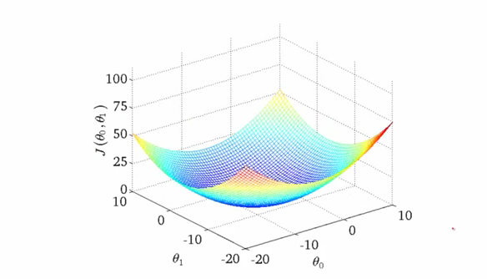


학습 알고리즘 –경사 하강법
모델 함수의 파라미터를 최적화 시키고자 할 때
목적함수를 두고 목적 함수가 최소화 되는 방향으로 모델 함수의 파라미터를 수정
$$y=f(x)$$
$$x^{′}=x − ε∇_{x}f(x)$$
Loss
(cost function)
Input space

Slide 32
학습 알고리즘 – 확률적 경사하강법
대부분 딥러닝에서 사용하는 방식
데이터셋이 매우 커질 경우 이것을 모두 계산하는 것은 컴퓨팅 자원이 너무 많이 소모됨
정해진 크기의 미니배치를 이용해 기울기를 추정

Slide 33
Recommendation
(ML) Mathematics for machine learning (Marc Peter Deisenroth)
- (ML) Machine Learning : A Probabilistic Perspective (Kevin P. Murphy)
(ML) Pattern Recognition and Machine Learning (Bishop)
(DL) Dive into Deep Learning
(DL) Deep Learning (Ian Goodfellow)

